Slide 1
SINAT / Módulos Adicionales
Uso de información georeferenciada
para mejor aprovechamiento de
recursos y formulación de proyectos
en mancomunidades. La experiencia reciente
Septiembre 2016
Notes:
EN ESTA LAMINA DEBE APARECER: Andrea.teran@sigtierras.Gob.ec

Slide 2
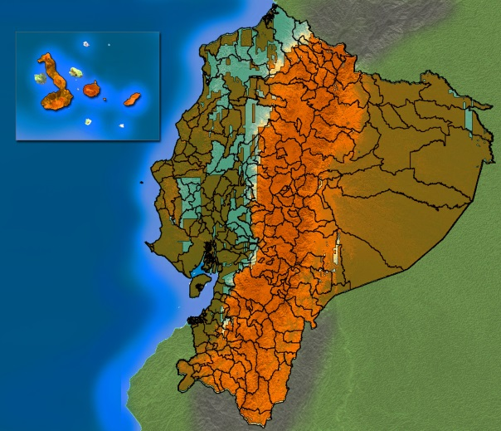
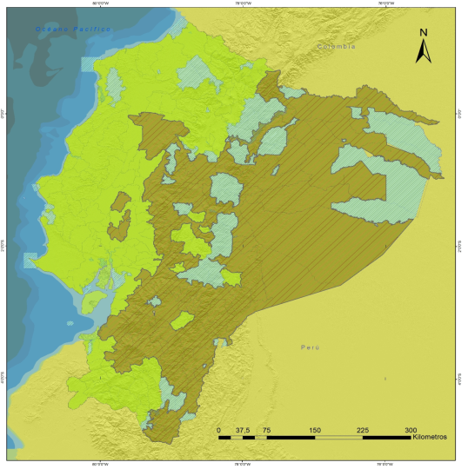
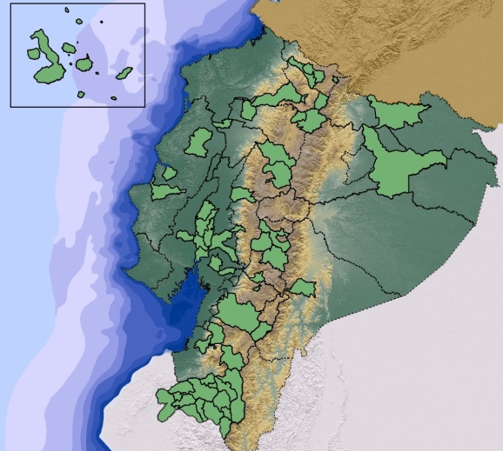
Información Disponible
Centro Geomático
Virtual
Ortofotografía
Cartografía
Temática
Entregas
físicas
Catastro

Slide 3
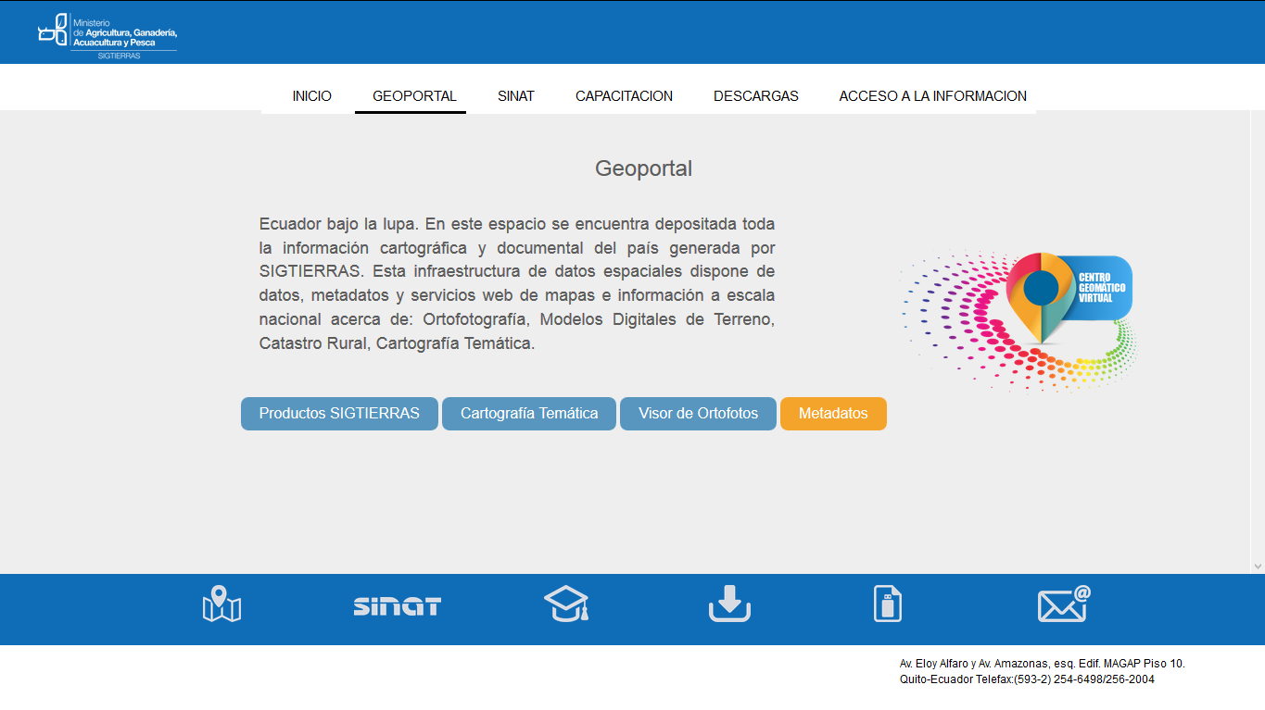
Accesibilidad a la información / Centro geomático virtual

Slide 4
Catastro / Entrega de Información física
57 Cantones
1.1 millones de predios.
20% del área rural del Ecuador .

Slide 5
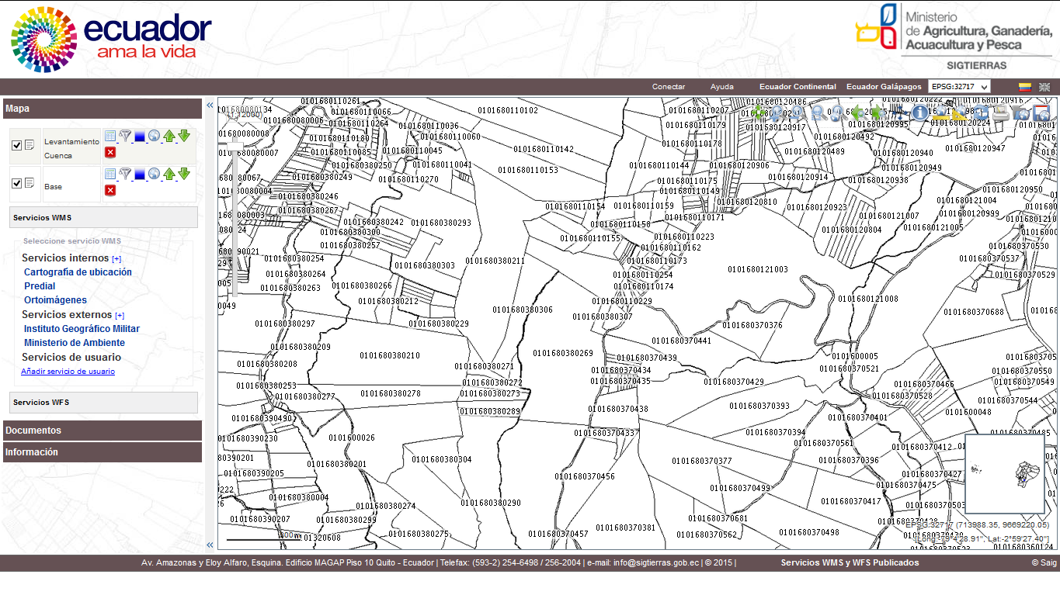
Catastro / Centro geomático virtual

Slide 6
Ortofotografía digital escala 1:5.000 / Entrega de Información física
225.480 KM2
88 % del Territorio Nacional

Slide 7
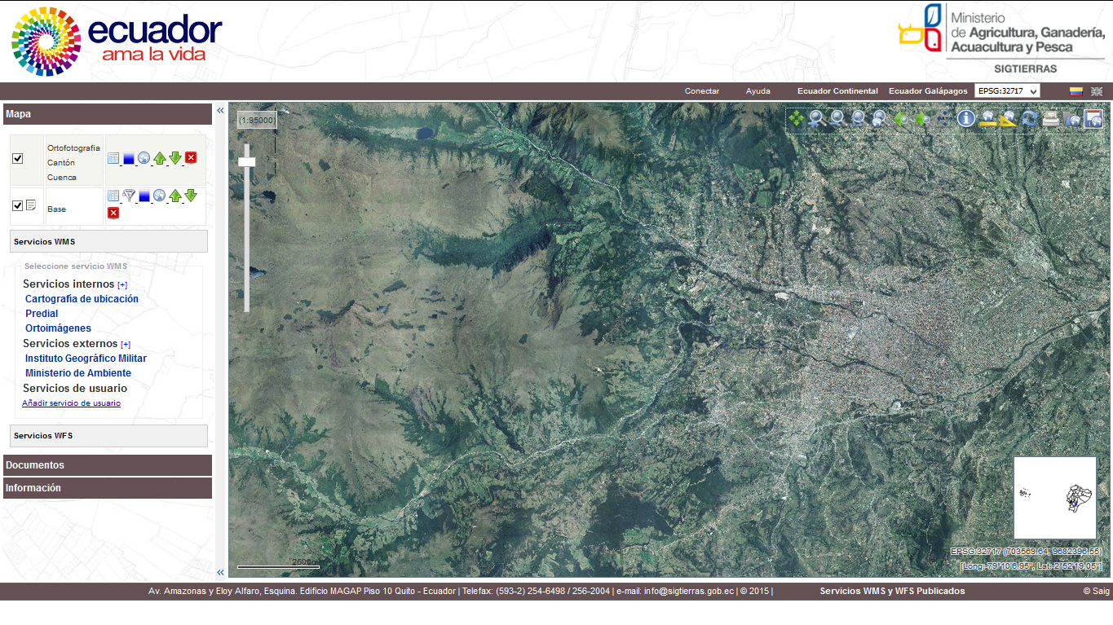
Ortofotografía digital escala 1:5.000 / Centro geomático virtual

Slide 8
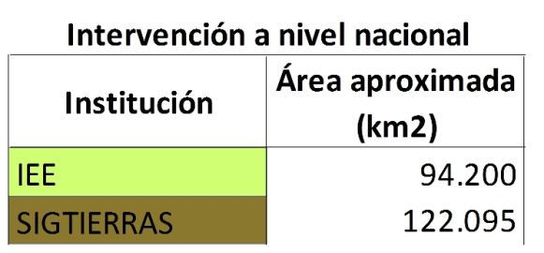
Cartografía Temática / Entrega de Información física
122.095 Km2
100% del territorio disponible para entrega, junto con datos de IEE

Slide 9
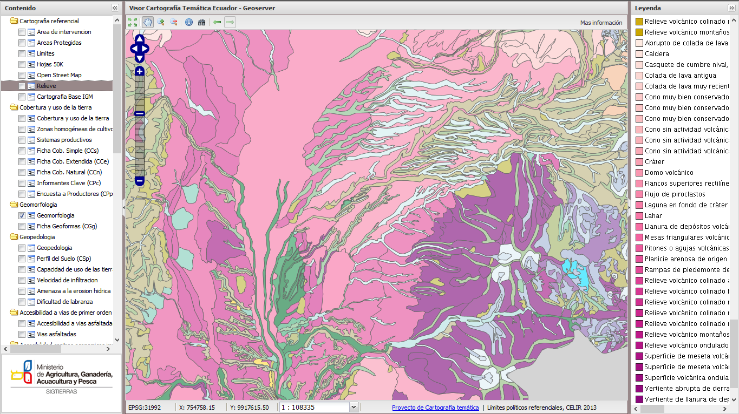
Cartografía temática/ Centro geomático virtual

Slide 11
SINAT Urbano y Rural / Sistema Nacional de Administración de Tierras
Se adapta a las definiciones de cada Gobierno Autónomo Descentralizado Municipal (GADM).
Opera de forma modular:
Catastro Físico, Jurídico y Económico.
Valoración masiva de predios.
Cálculo de bandas impositivas, tasas, contribuciones, exoneraciones y deducciones, descuentos, recargos
y facturación electrónica.

Slide 12
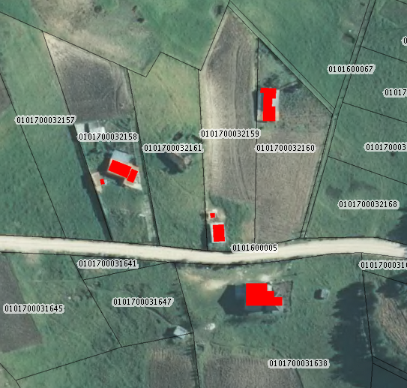
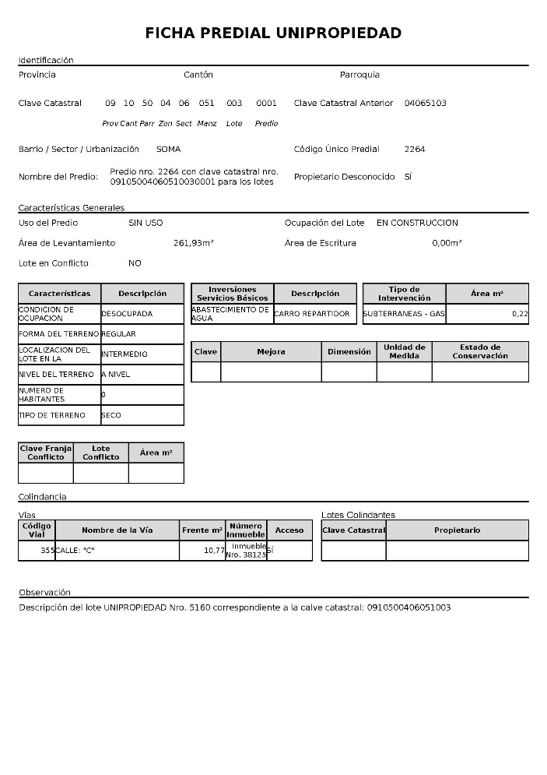
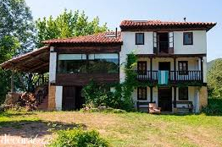
SINAT / Módulo de Catastro Rural y Urbano Integrado
DELIMITACIÓN
Catastro Rural
y Urbano Integrado
ACTUALIZACIÓN

Slide 13
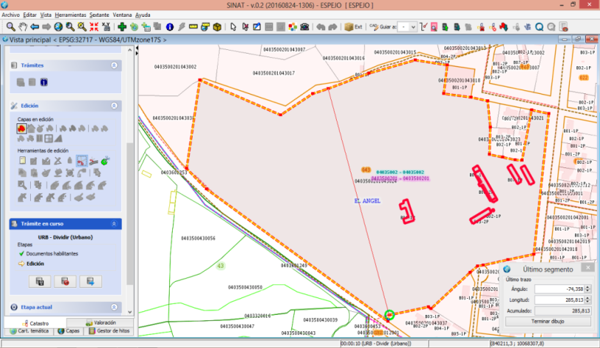
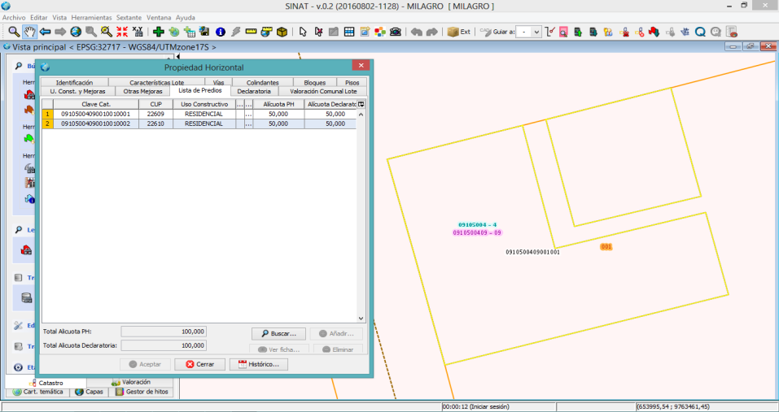
SINAT / Módulo de Catastro Rural y Urbano Integrado
Gestión unipropiedad
Gestión Propiedad
Horizontal

Slide 14
SINAT / Módulo de Valoración
 |  | PREDIOS CATASTRADOS Y VALORACIÓN MASIVA POR CANTON |  |  |  | % DE EMISION PREDIAL PARA RECAUDAR AÑOS 2015 Y 2016
 |  | 2015 |  | 2016 |  | Variación
Cantón | Superficie (ha) | No. Predios | Valor total cantón | No. Predios | Valor total cantón | Porcentaje
BABA | 49345,44 | 17852 | $ 134 233 322,26 | 12133 | $ 208 065 173,99 | 230,03%
CALUMA | 17526,95 | 7499 | $ 55 760 593,24 | 7372 | $ 78 759 062,49 | 39,39%
CHAGUARPAMBA | 30947,30 | 9730 | $ 25 082 186,05 | 9695 | $ 56 483 504,21 | 36,08%
MILAGRO | 36215,64 | 16527 | $ 373 764 370,26 | 16152 | $ 492 874 557,21 | 51,71%
PALENQUE | 56306,92 | 7990 | $ 89 230 822,77 | 7461 | $ 113 343 468,61 | 52,98%
SALITRE | 37221,06 | 13788 | $ 91 853 361,44 | 13567 | $ 144 846 462,36 | 54,33%
SAN CRISTÓBAL | 8444,38 | 971 | $ 26 720 651,21 | 851 | $ 49 736 952,04 | 25,59%
SARAGURO | 112408,72 | 41519 | $ 148 791 889,12 | 42493 | $ 155 908 131,72 | 15,19%
CATAMAYO | 62710,65 | 6876 | $ 54 402 112,65 | 8251 | $ 57 601 374,87 | 69,70%
LATACUNGA | 103784,47 | 65535 | $ 340 936 567,00 | 103403 | $ 2 373 903 558,28 | 63,71%
SIGSIG | 66177,47 | 25540 | $ 164 190 423,50 | 48735 | $ 271 956 135,89 | 12,71%
SUCÚA | 57072,62 | 3782 | $ 120 611 674,09 | 5463 | $ 201 019 456,36 | 506,70%
 |  |  |  |  |  | 90,69%

Slide 15
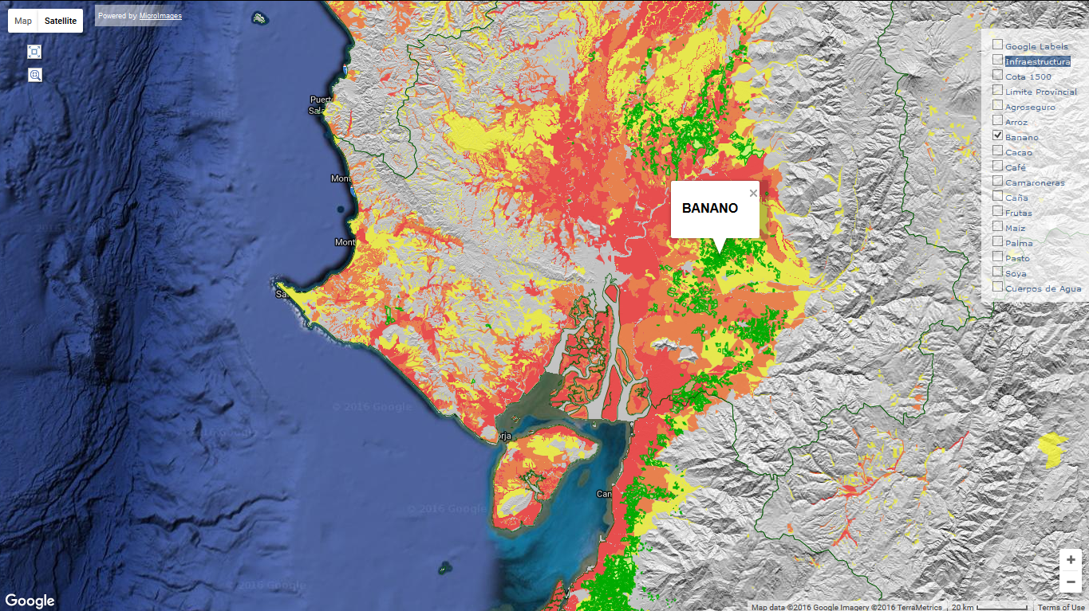
Fenomeno de “El Niño”/ Aplicaciones prácticas del uso de la información
Susceptibilidad de Inundación en áreas de Producción Bananera

Slide 16
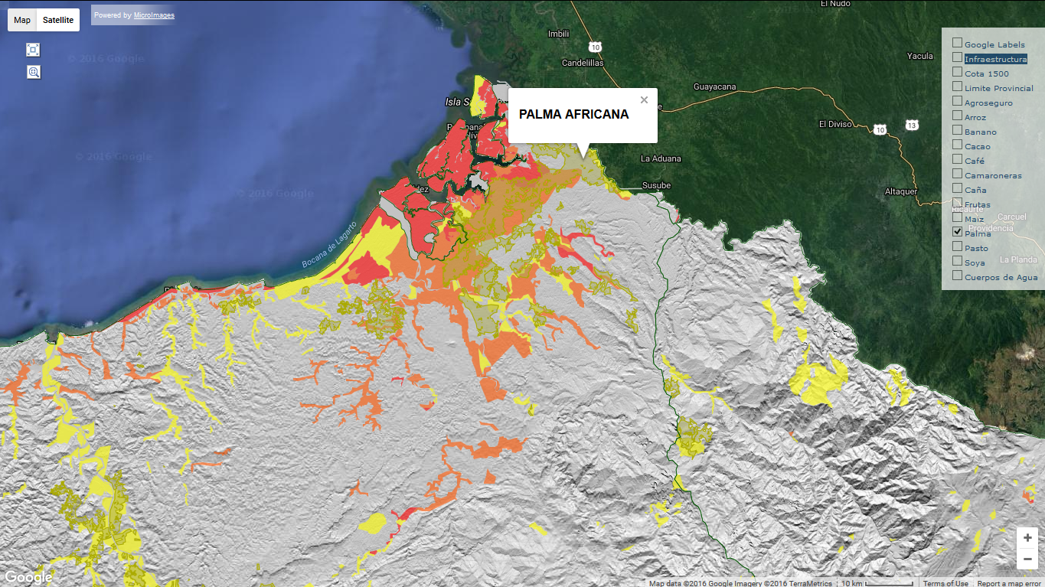
Fenomeno de “El Niño”/ Aplicaciones prácticas del uso de la información
Susceptibilidad de Inundación en áreas de
Producción de Palma Africana

Slide 17
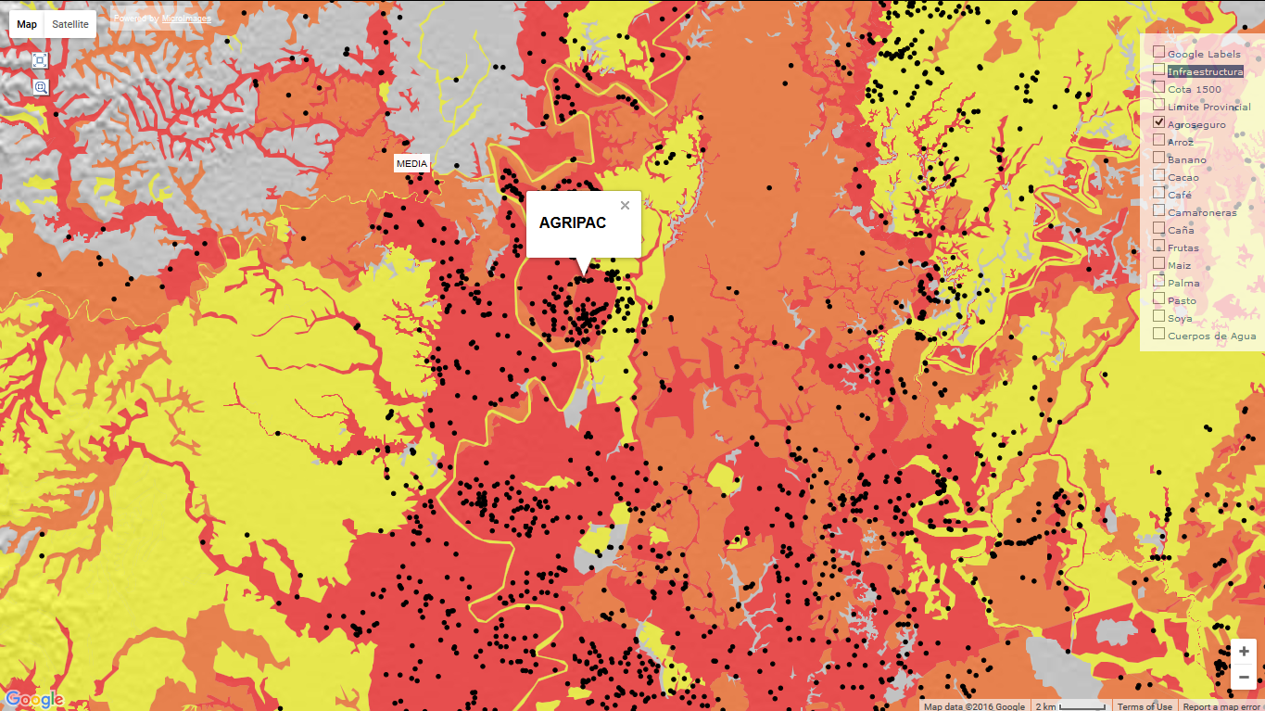
Fenomeno de “El Niño”/ Aplicaciones prácticas del uso de la información
Beneficiarios de Agroseguro y su susceptibilidad de Inundación

Slide 18
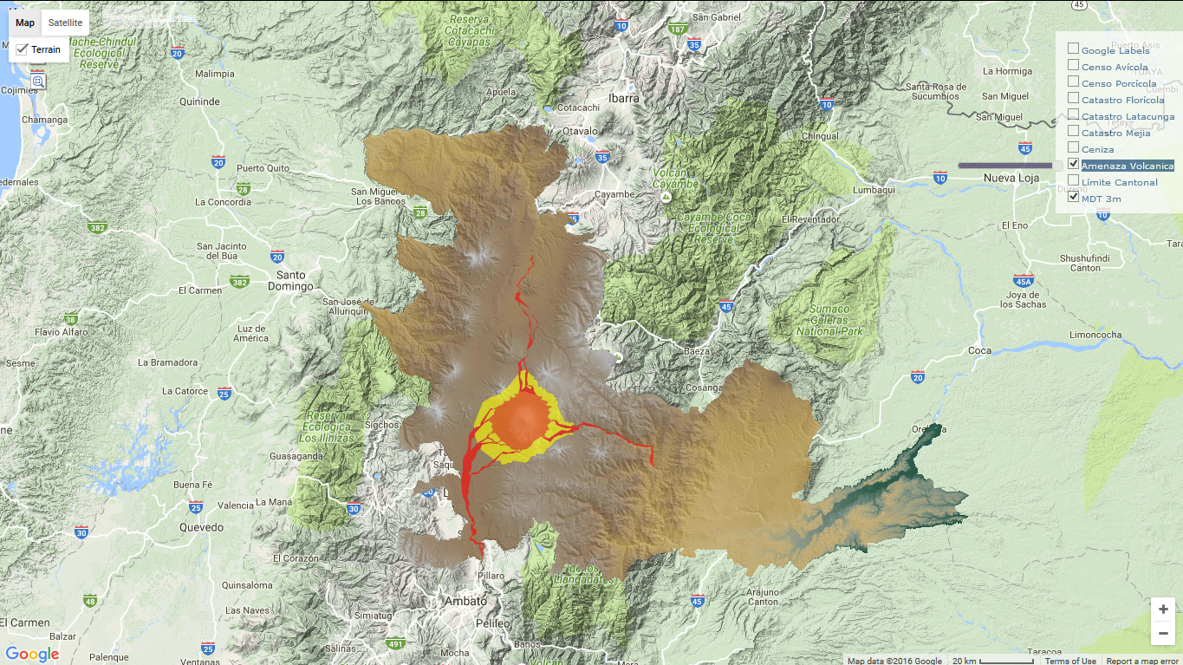
Erupción Cotopaxi/ Aplicaciones prácticas del uso de la información
Mapa de riesgos por erupción del Volcán Cotopaxi
con Modelo Digital de Terreno

Slide 19
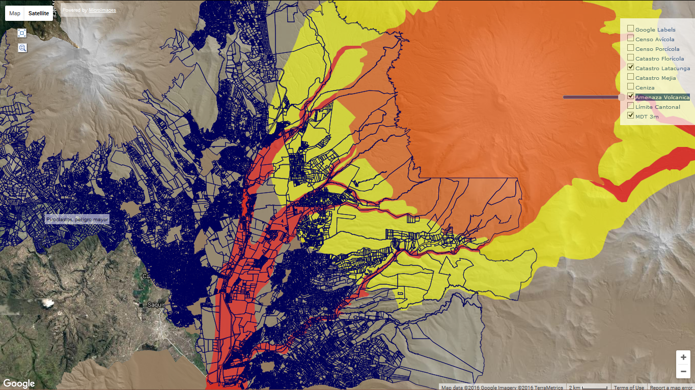
Erupción Cotopaxi/ Aplicaciones prácticas del uso de la información
Mapa de riesgos por erupción del Volcán Cotopaxi
Catastro posiblmente afectado del cantón Latacunga

Slide 20
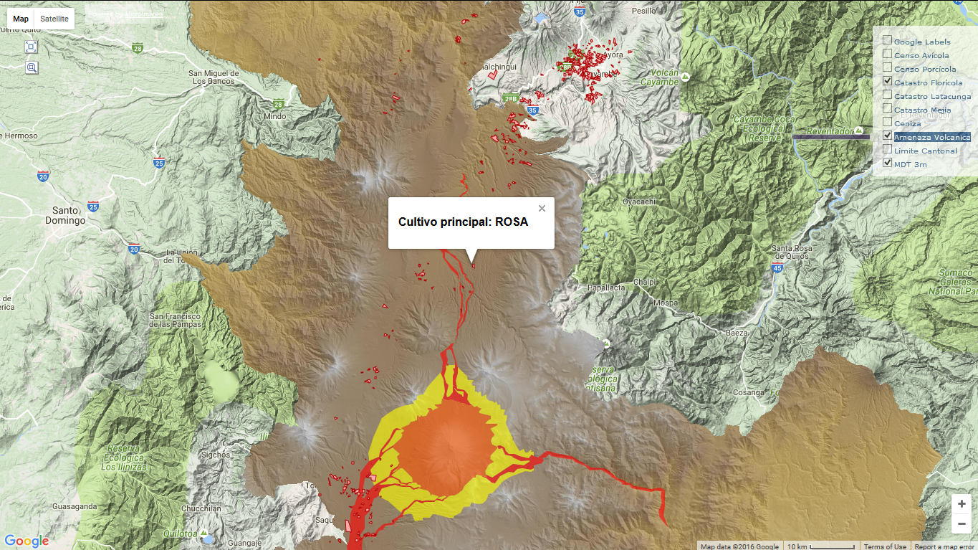
Erupción Cotopaxi/ Aplicaciones prácticas del uso de la información
Mapa de riesgos por erupción del Volcán Cotopaxi
Producción florícola posiblmente afectada

Slide 21
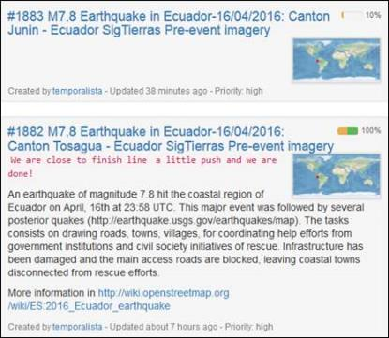
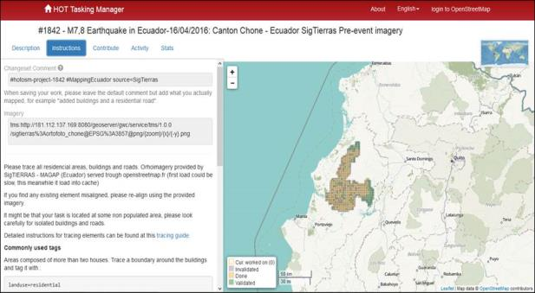
Terremono Manabi 16/04 / Aplicaciones prácticas del uso de la información
Respuesta inmediata con aporte de información a entidades de ayuda internacional

Slide 22
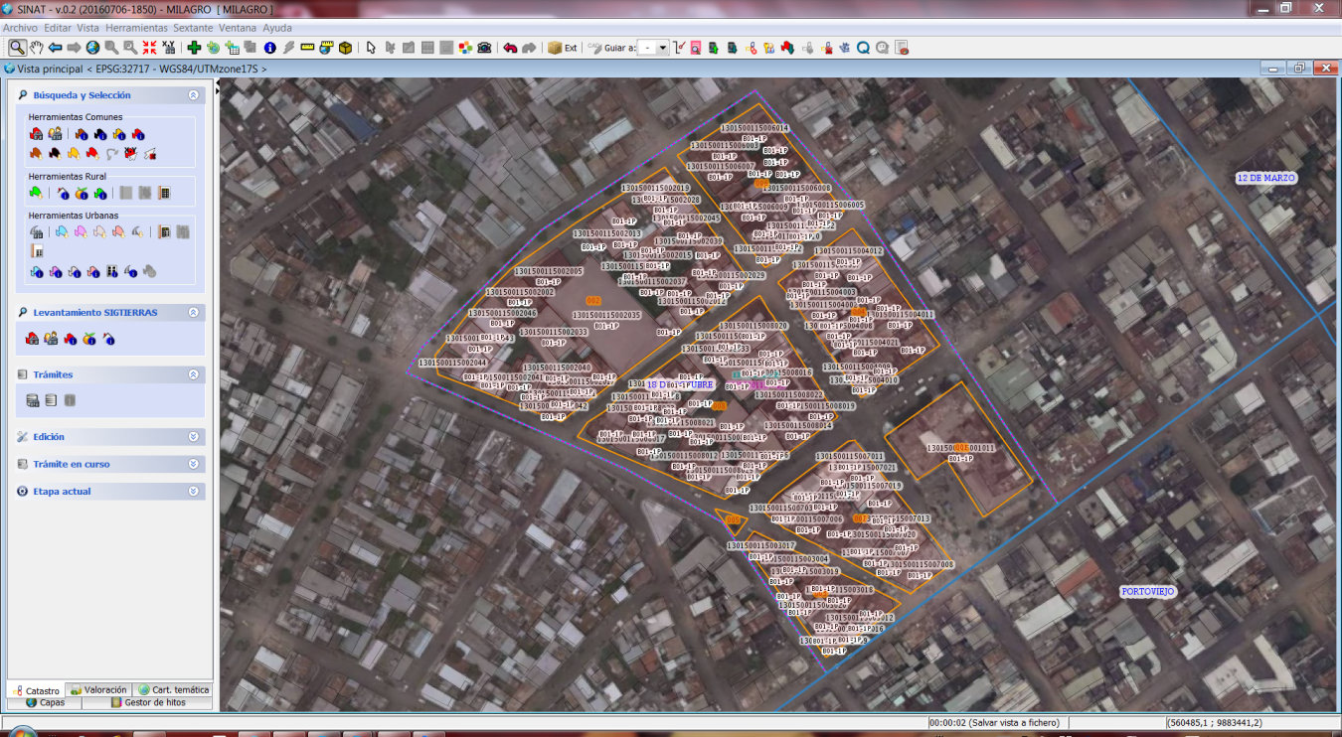
Terremono Manabi 16/04 / Aplicaciones prácticas del uso de la información
Integración de información catastral en SINAT
Catastro Urbano y Rural

Slide 23
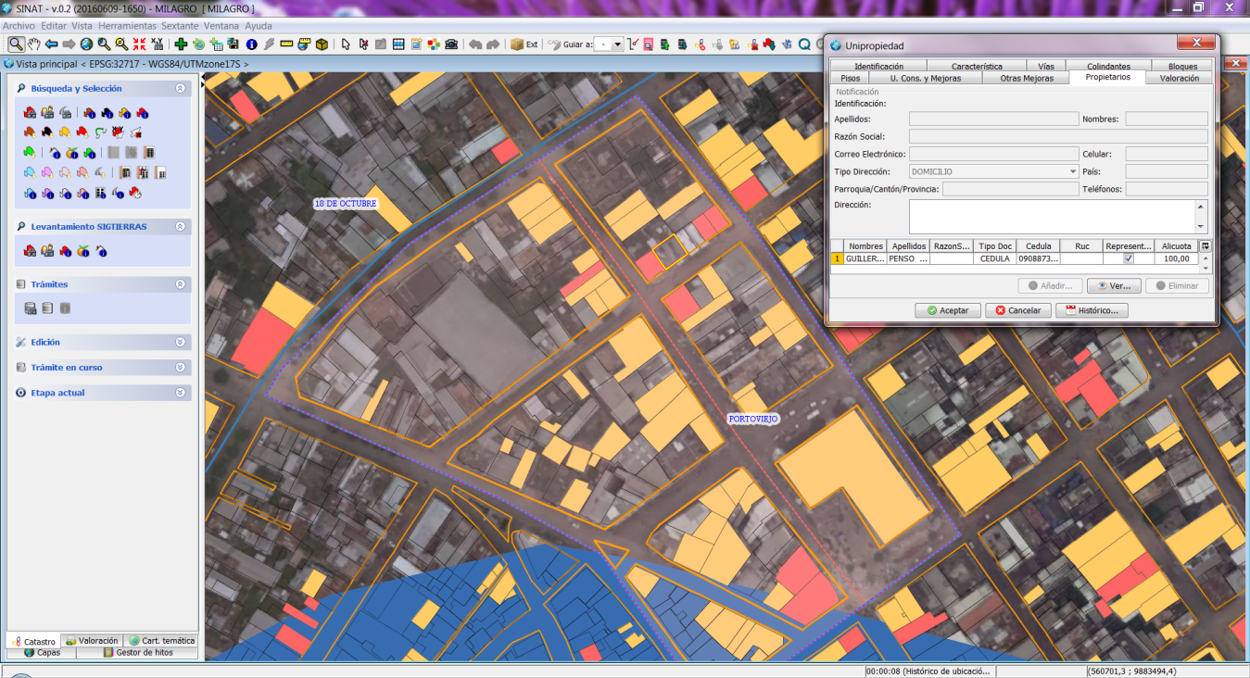
Terremono Manabi 16/04 / Aplicaciones prácticas del uso de la información
Integración de información catastral en SINAT
Categorización de construcciones según su afectación

Slide 24
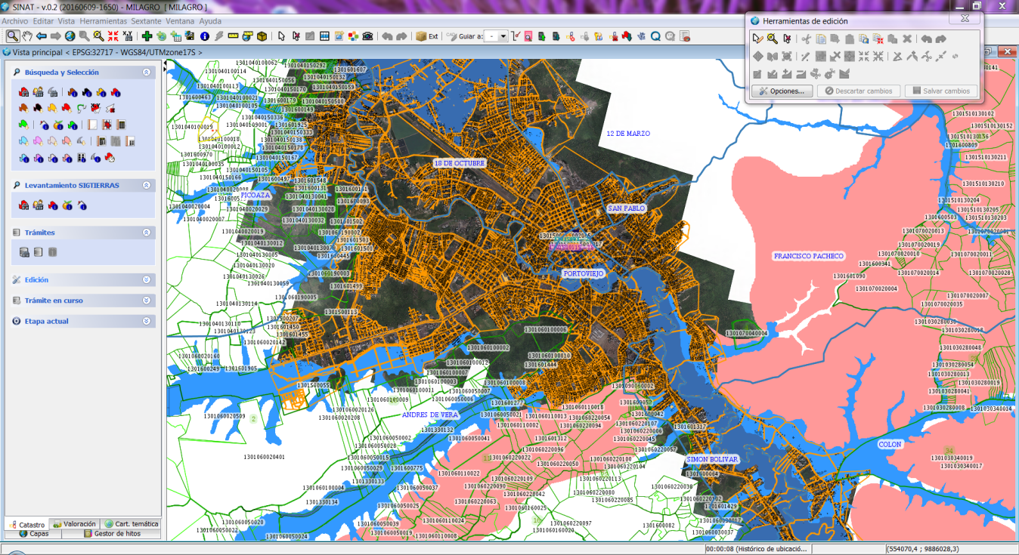
Terremono Manabi 16/04 / Aplicaciones prácticas del uso de la información
Integración de información catastral en SINAT
Análisis Catastro - multiamenazas

Slide 25
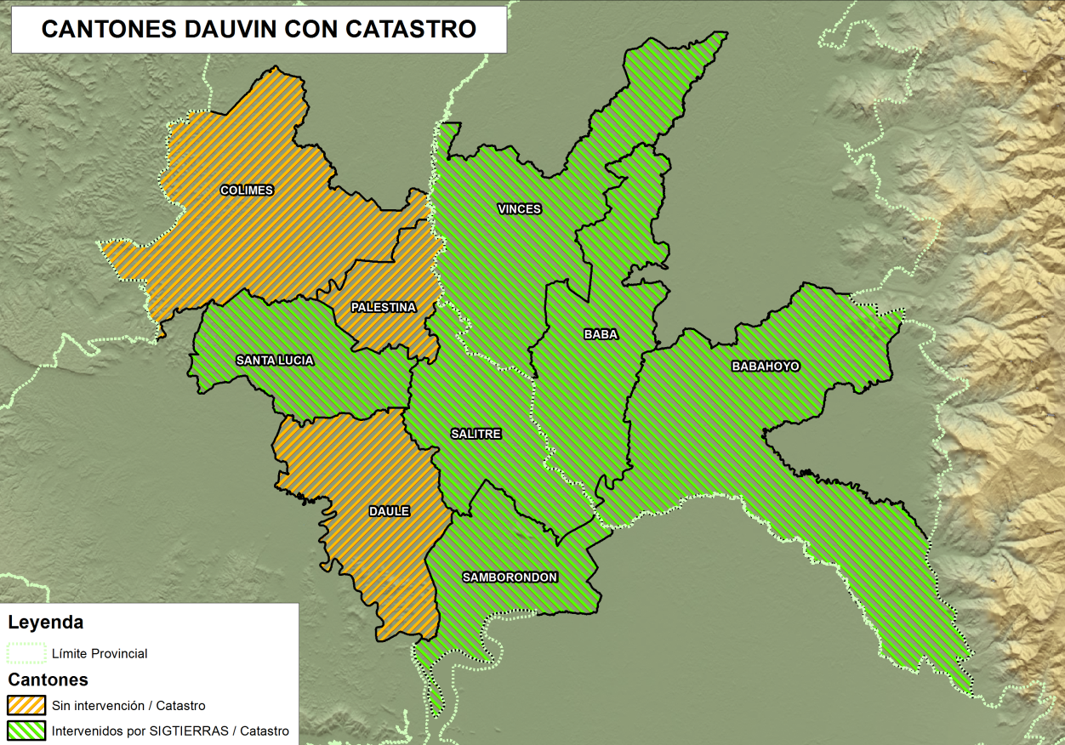
Proyecto Dauvin/ Cantones con Catastro

Slide 26
Proyecto Dauvin/ Disponibilidad de información
Cantón→ Información ↓ | Colimes | Daule | Palestina | Salitre | Baba | Samborondón | Santa Lucia | Babahoyo | Vinces
Catastro | - | - | - | √ | √ | √ | √ | √ | √
Ortofoto | √ | √ | √ | √ | √ | √ | √ | √ | √
Mapas de Accesibilidad | √ | √ | √ | √ | √ | √ | √ | √ | √
Cartografía Temática | √ | √ | √ | √ | √ | √ | √ | √ | √

Slide 27
SINAT / Módulos Adicionales
www.sigtierras.gob.ec
andrea.teran@sigtierras.gob.ec antonio.bermeo@sigtierras.gob.ec
Septiembre 2016
Notes:
EN ESTA LAMINA DEBE APARECER: Andrea.teran@sigtierras.Gob.ec

